Slide 1

第九章 欧几里得空间
§1 定义与基本性质
§2 标准正交基
§3 同构
§4 正交变换
§5 子空间
§6 对称矩阵的标准形
§7 向量到子空间的距离─最小二乘法

Slide 2
第9章 习题 P.389-392
2. 2) 5. 6. 7. 8. 10. 12.
14.1) 15. 16. 17.2) 3) 18.2）3）
20. 22. 23. 25. 26. 27.

Slide 3
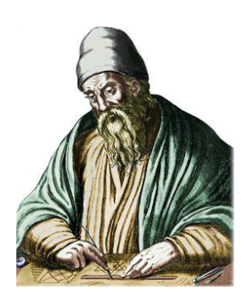
欧几里得空间，Euclidean
Space,简称欧氏空间.
欧几里得（Euclid ,约公元前
330年-前275年）,古希腊数学
家,是几何学的奠基人,被称为
“几何之父”,他最著名的著
作“几何原本”.

Slide 4

一、欧氏空间的定义
二、欧氏空间中向量的长度
三、欧氏空间中向量的夹角
四、n维欧氏空间中内积的矩阵表示
五、欧氏子空间

Slide 5

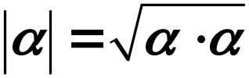
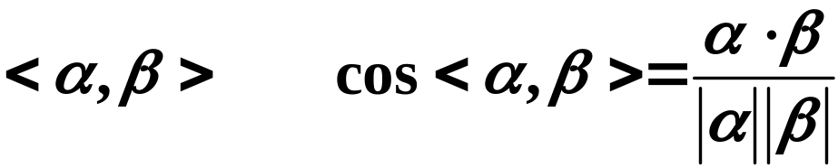
问题的引入：
1、线性空间中，向量之间的基本运算为线性运算，
其具体模型为几何空间 、
但几何空间的度量
性质(如长度、夹角)等在一般线性空间中没有涉及.
2、在解析几何中，向量的长度，夹角等度量性质
都可以通过内积反映出来：
长度：
夹角 ：
3、几何空间中向量的内积具有比较明显的代数性质.

Slide 6





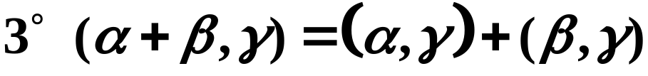



一、欧氏空间的定义
1. 定义
设V是实数域 R上的线性空间，对V中任意两个向量
、 定义一个二元实函数，记作 ，若
满足性质：
（对称性）
（数乘）
（可加性）
当且仅当 时
（正定性）

Slide 7

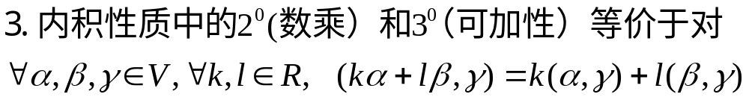

则称 为 和 的内积，并称这种定义了内积的
实数域 R上的线性空间V为欧氏空间,有时也称实内积空间（Inner product space）.
注：
欧氏空间 V是特殊的线性空间
1. V为实数域 R上的线性空间，是定义了内积的实的线性空间;
2. V除向量的线性运算外，还有“内积”运算;

Slide 8


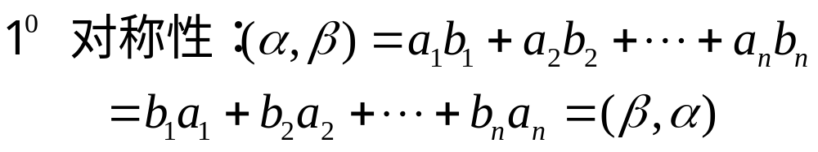
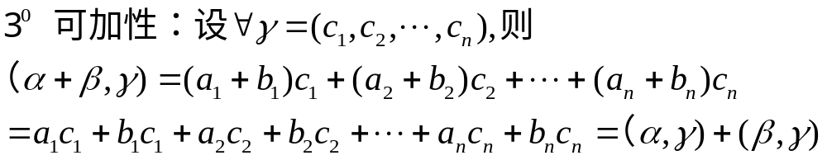
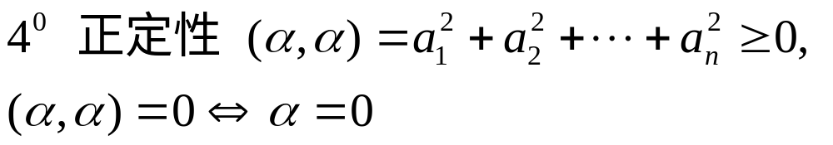
例1．在 中，对于向量
1）定义
（1）

Slide 9





定义
（1）
为 的内积， 满足定义中的性质 ～ .
所以 为内积.
这样 对于内积 就成为一个欧氏空间.
当 时，即为几何空间 中的内积,也就是
两向量的点乘，或者数量积

Slide 10
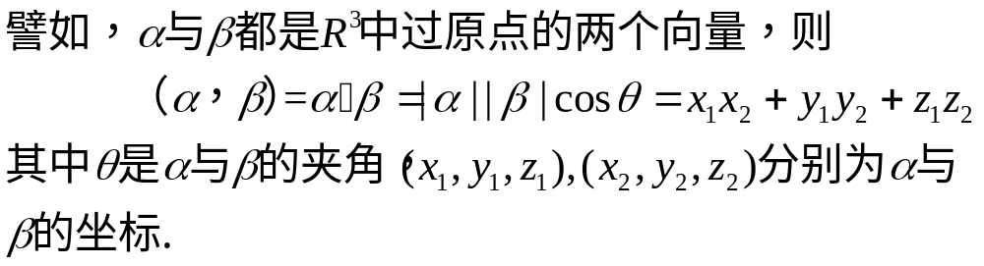
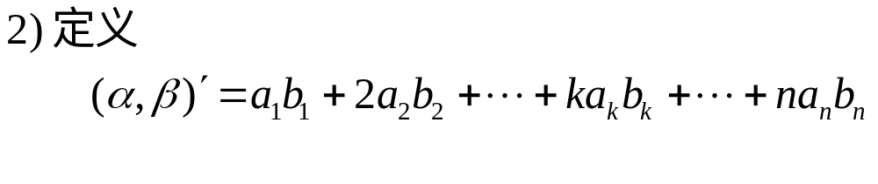
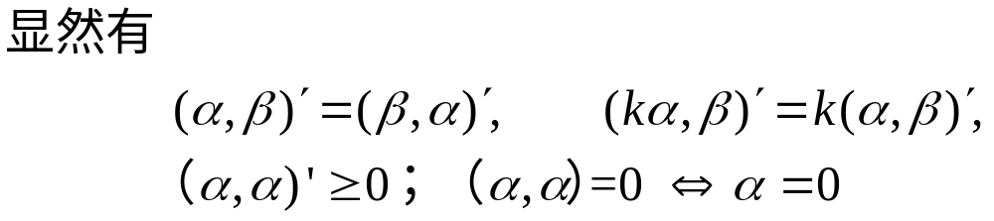

Slide 11
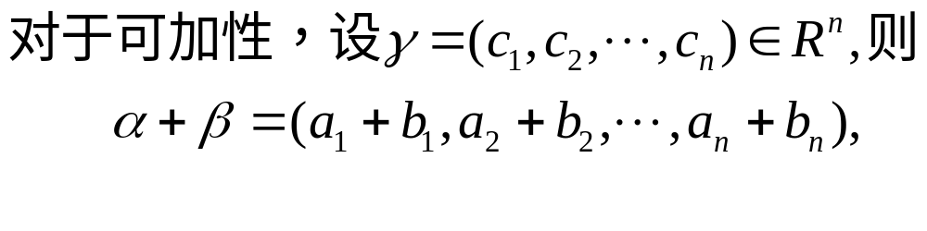
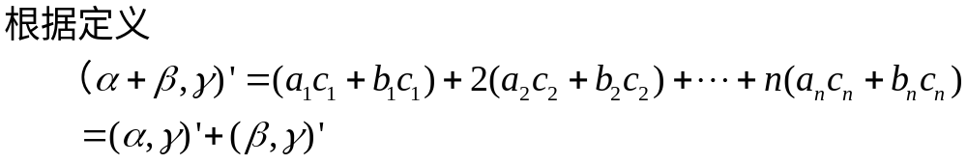

Slide 12



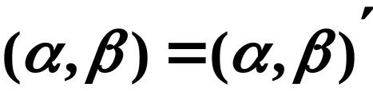

因此 满足定义中的性质 ～ .
所以 也为内积.
从而 对于内积 也构成一个欧氏空间.
注意：
由于对 未必有
所以1），2）是两种不同的内积.
从而 对于这两种内积就构成了不同的欧氏空间.

Slide 13



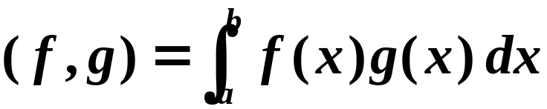

例2． 为闭区间 上的所有实连续函数
所成线性空间，对于函数 ，定义
（2）
则 对于（2）作成一个欧氏空间.
证：

Slide 14
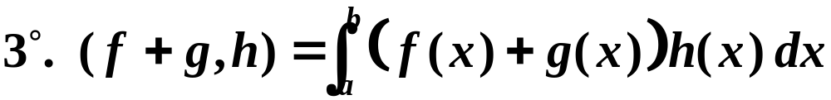
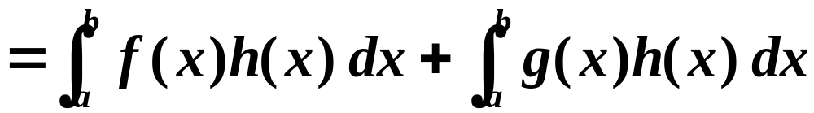

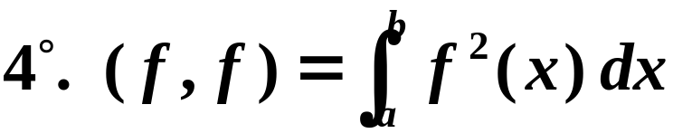







且若
则
从而
故
因此， 为内积， 为欧氏空间.

Slide 15

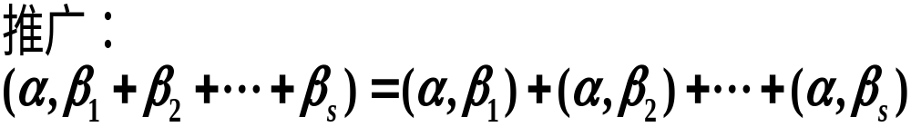

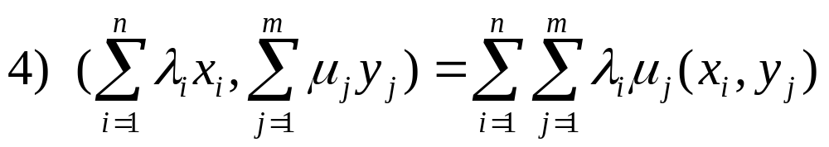
2. 内积的简单性质
V为欧氏空间，

Slide 16


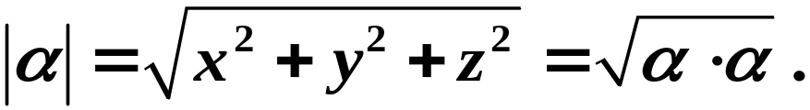


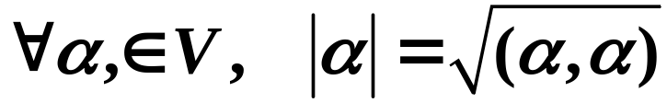

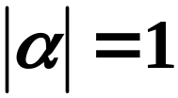
二、欧氏空间中向量的长度
1. 引入长度概念的可能性
1）在 向量 的长度（模）
2) 欧氏空间V中，
使得 有意义.
2. 向量长度的定义
称为向量 的长度.
特别地，当 时，称 为单位向量.

Slide 17
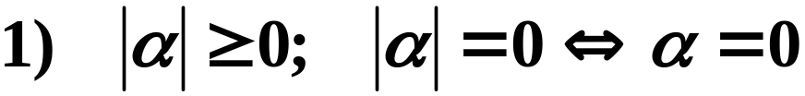
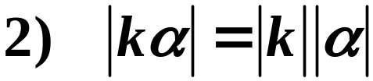
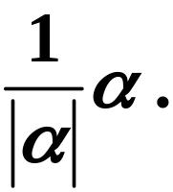
3. 向量长度的简单性质
（3）
3）非零向量 的单位化：

Slide 18

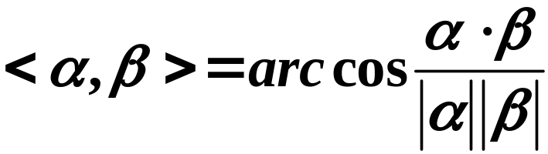
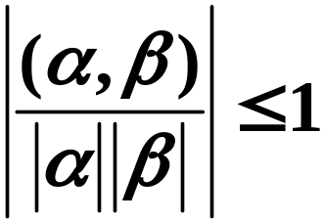
三、欧氏空间中向量的夹角
1. 引入夹角概念的可能性与困难
1）在 中向量 与 的夹角
（4）
2）在一般欧氏空间中推广（4）的形式，首先
应证明不等式：
此即,

Slide 19
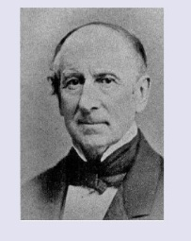
2. 柯西－布涅柯夫斯基不等式
柯西：法国数学家（1789-1857年）,
其主要贡献在微积分、复变函数和
微分方程方面，许多定理和公式均
以他的名字命名.
施瓦兹是德国数学家、布涅柯夫斯
基是俄国数学家，他们各自都发现
了如下的结论.故历史上一般称为
柯西-施瓦兹不等式、柯西-布涅柯夫斯基不等式，或者柯西-施瓦兹-
布涅柯夫斯基不等式.
柯西(Cauchy)

Slide 20

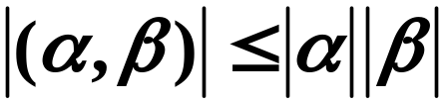

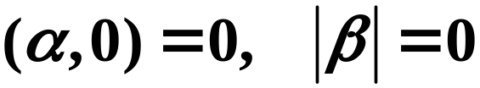
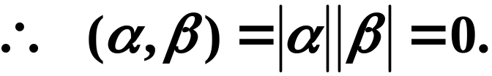


对欧氏空间V中任意两个向量 ，有
（5）
当且仅当 线性相关时等号成立.
证：当 时，
结论成立.
当 时，作向量

Slide 21


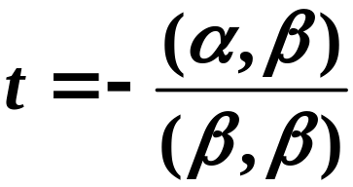
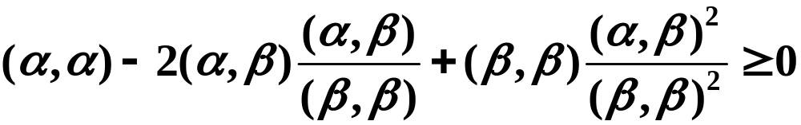

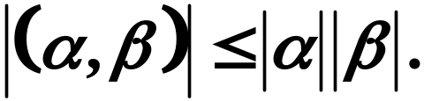
由内积的正定性，对 ，皆有
（6）
取 代入（6）式，得
即
两边开方，即得

Slide 22
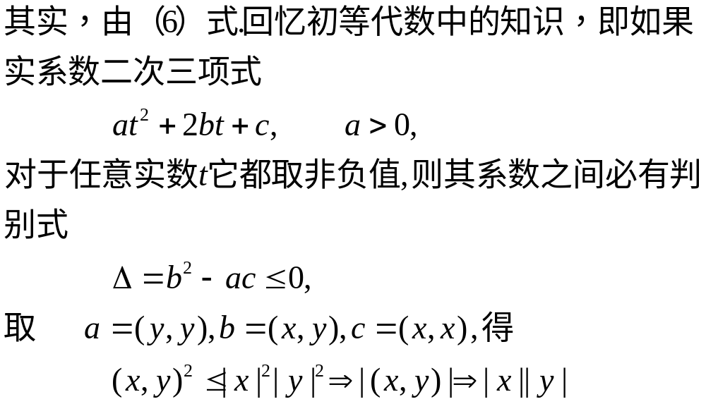

Slide 23

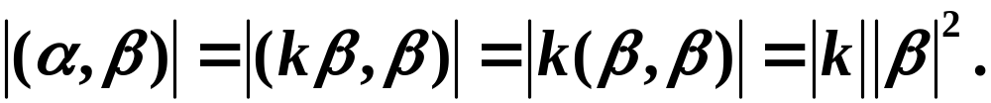
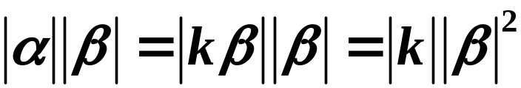
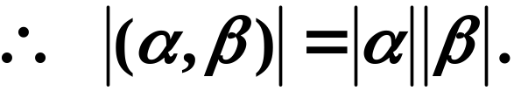
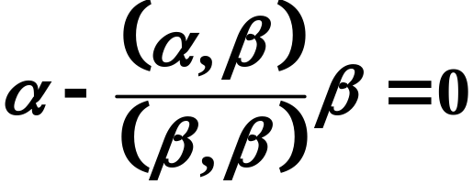
当 线性相关时，不妨设
于是，
(5)式等号成立.
反之，若（5）式等号成立，由以上证明过程知
或者 ，或者
也即 线性相关.

Slide 24
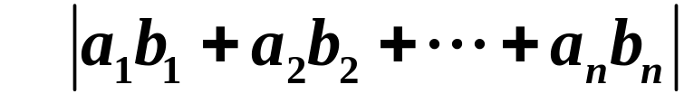
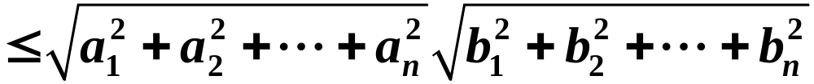

3. 柯西－布涅柯夫斯基不等式的应用
柯西
不等式
1）
（7）

Slide 25
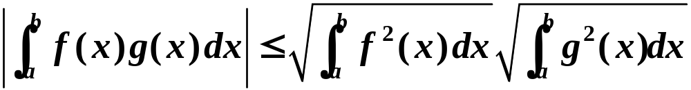

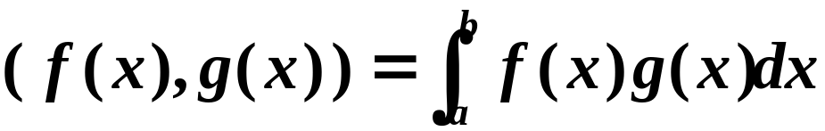
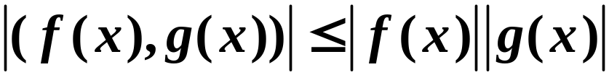
施瓦兹
不等式
2）
证：在 中， 与 的内积定义为
由柯西－布涅柯夫斯基不等式有
从而得证.

Slide 26

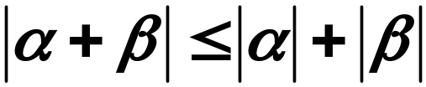
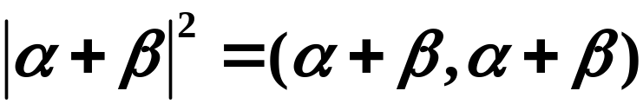

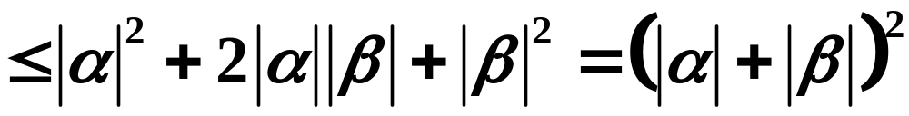
三角
不等式
3）
对欧氏空间中的任意两个向量 有
（7）
证：
两边开方，即得（7）成立.

Slide 27
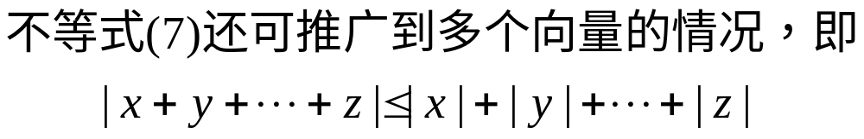
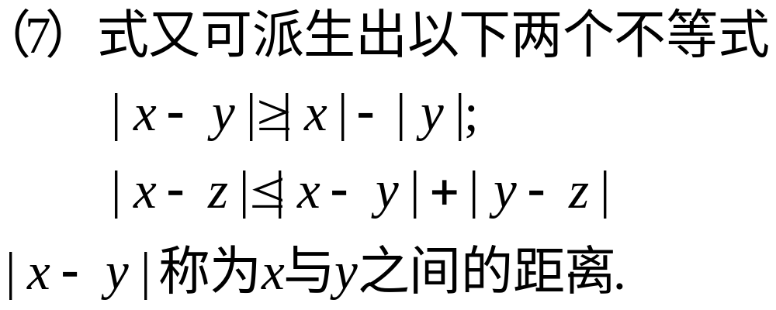

Slide 28


4. 欧氏空间中两非零向量的夹角
定义1：
设V为欧氏空间， 为V中任意两非零
向量， 的夹角定义为

Slide 29




定义2：
设 为欧氏空间中两个向量，若内积
则称 与 正交或互相垂直，记作
注：
① 零向量与任意向量正交.
② 即 .

Slide 30








5. 勾股定理
设V为欧氏空间，
证：

Slide 31





推广：
若欧氏空间V中向量 两两正交，
即
则
证：若
则

Slide 32






例3、已知
在通常的内积定义下，求
解：
又
通常称 为 与 的距离，记作

Slide 33





四、n维欧氏空间中内积的矩阵表示
设V为欧氏空间， 为V的一组基，对V中
任意两个向量
（8）
令

Slide 34



（9）
则
（10）
定义：矩阵
称为基 的度量矩阵.

Slide 35





注：
② 由内积的正定性，度量矩阵A还是正定矩阵.
事实上，对 ，即
有
为正定矩阵.
③ 由（10）知，在基 下，向量的内积
由度量矩阵A完全确定.

Slide 36



Slide 37



Slide 38
五、欧氏空间的子空间
欧氏空间V的子空间在V中所定义的内积之下也是
一个欧氏空间，称之为V的欧氏子空间.

Slide 39

一、正交向量组
二、标准正交基
三、正交矩阵

Slide 40

一、正交向量组(系)
定义：
设Ｖ为欧氏空间，非零向量
如果它们两两正交，则称之为正交向量组(系).
注：
正交向量组必是线性无关向量组.
①

Slide 41






证：设非零向量 两两正交.
令
则
由 知
故 线性无关.

Slide 42





③ 欧氏空间中线性无关向量组未必是正交向量组．
例如： 中
线性无关．
但 不是正交向量组.
④ 维欧氏空间中正交向量组所含向量个数

Slide 43




二、标准正交基
1. 几何空间 中的情况
在直角坐标系下
是由单位向量构成的正交向量组，即
是 的一组基.

Slide 44





设
① 从
得
②
③
④
即在基 下， 中的与内积有关的度量性质有
简单的表达形式.

Slide 45
2. 标准正交基的定义
维欧氏空间中，由 个向量构成的正交向量组
称为正交基；
由单位向量构成的正交基称为标准正交基.
注：
① 由正交基的每个向量单位化，可得到一组标准
正交基.

Slide 46



② 维欧氏空间V中的一组基 为标准正交基
(1)
③ 维欧氏空间V中的一组基 为标准正交基
当且仅当其度量矩阵
④ 维欧氏空间V中标准正交基的作用:
设 为V的一组标准正交基，则

Slide 47





(i) 设
由(1) ，
有
(2)
(ii)
(3)
这里
(iii)

Slide 48


3. 标准正交基的构造
─施密特(Schmidt)正交化过程
1）
(定理1) 维欧氏空间中任一个正交向量组都能
扩充成一组正交基.
证：设 欧氏空间Ｖ中的正交向量组，
对 作数学归纳法．
当 时,
就是一组正交基了.

Slide 49







假设 时结论成立，即此时可找到向量
使
成为一组正交基.
现在来看 的情形.
因为
所以必有向量 不能被 线性表出，
作向量
待定．

Slide 50



从正交向量组的性质知
于是取
可得
即 为正交向量组．
由归纳法假设知，对这 个向量构成的正交组
可扩充得正交基.
于是定理得证．

Slide 51





2）
(定理2) 对于 维欧氏空间中任一组基
都可找到一组标准正交基 使
证：
基本方法─逐个构成出满足要求的
首先，可取

Slide 52






一般地，假定已求出 是单位正交的 ，且
(4)
当 时，因为有
由(4)知 不能被 线性表出．
按定理1证明中的方法，作向量
即
(5)

Slide 53



则 且
再设
可知 是单位正交向量组．
从(4)和(5)知 与
是等价向量组，
因此，有
由归纳原理，定理2得证.

Slide 54



注：
① 由
知，若
则过渡矩阵 是上三角形（即 ）
且

Slide 55









② Schmidt正交化过程:
先把线性无关的向量组
化成正交向量组
再单位化得标准正交向量组

Slide 56







例1. 把
变成单位正交的向量组.
正交化
解：令

Slide 57









再单位化
即为所求．

Slide 58



Slide 59





Slide 60




4. 标准正交基间的基变换
设 与 是 维欧氏空间V中的
两组标准正交基，它们之间过渡矩阵是
即
或
由于 是标准正交基，所以
（6）

Slide 61



由公式（6），有
（7）
把A按列分块为
由（7）有
（8）
(8)式说明两组标准正交基之间的过渡矩阵是正交矩阵.

Slide 62



三、正交矩阵
1．定义
设
若Ａ满足
则称A为正交矩阵.
2．简单性质
1）A为正交矩阵
2）由标准正交基到标准正交基的过渡矩阵是正交
矩阵.

Slide 63




3）设 是标准正交基，A为正交矩阵，若
则 也是标准正交基.
4） 为正交矩阵
A的列向量组是欧氏空间 的标准正交基.
5） 为正交矩阵
6） 为正交矩阵
A的行向量组是欧氏空间 的标准正交基.

Slide 64

一、欧氏空间的同构
二、同构的基本性质

Slide 65




一、欧氏空间的同构
定义：
实数域R上欧氏空间V与V'称为同构，
如果由V到V'有一个1－1对应 ，适合
这样的映射 称为欧氏空间V到V'的同构映射.

Slide 66

二、同构的基本性质
1、若 是欧氏空间V到V'的同构映射，则 也是
线性空间V到V'同构映射.
2、如果 是有限维欧氏空间V到V'的同构映射，
则
3、任一 维欧氏空间V必与 同构.

Slide 67

证：
设V为 维欧氏空间， 为V的一组
标准正交基，
在这组基下，V中每个向量 可表成
作对应
易证 是V到 的 对应.
且 满足同构定义中条件1）、2）、3），
故 为由V到 的同构映射，从而V与 同构.

Slide 68






4、同构作为欧氏空间之间的关系具有：
①反身性；②对称性；③传递性.
① 单位变换 是欧氏空间V到自身的同构映射.
② 若欧氏空间V到V'的同构映射是 ，则 是
欧氏空间V'到V的同构映射.
事实上， 首先是线性空间的同构映射.
其次，对 有
为欧氏空间V'到V的同构映射.

Slide 69








③ 若 分别是欧氏空间V到V'、V'到V"的同构映射，
则 是欧氏空间V到V"的同构映射.
事实上，首先， 是线性空间V到V"的同构映射.
其次，对 有
为欧氏空间V到V"的同构映射.

Slide 70
5、两个有限维欧氏空间V与V'同构

Slide 71
第9章 习题 P.389-392
2. 2) 5. 6. 7. 8. 10. 12.
14.1) 15. 16. 17.2) 3) 18.2）3）
20. 22. 23. 25. 26. 27.

